Slide 1
Ayo Mengamati
Perhatikan gambar-gambar berikut!

Slide 2
Ayo Mengamati
Kegiatan apa saja yang dilakukan Toni?
Ceritakan gambar-gambar tersebut di depan kelas!

Slide 3
Ayo Mengamati
Ayo, membandingkan panjang benda!
Panjang tongkat = 4 hasta
Panjang sapu lidi = 3 hasta
Panjang payung = 2 hasta
Benda yang paling panjang adalah tongkat.
Benda yang paling pendek adalah payung.
Urutan benda dari yang terpendek adalah
payung, sapu lidi, dan tongkat.
Ketika membandingkan panjang benda,
satuan yang digunakan harus sama.

Slide 4
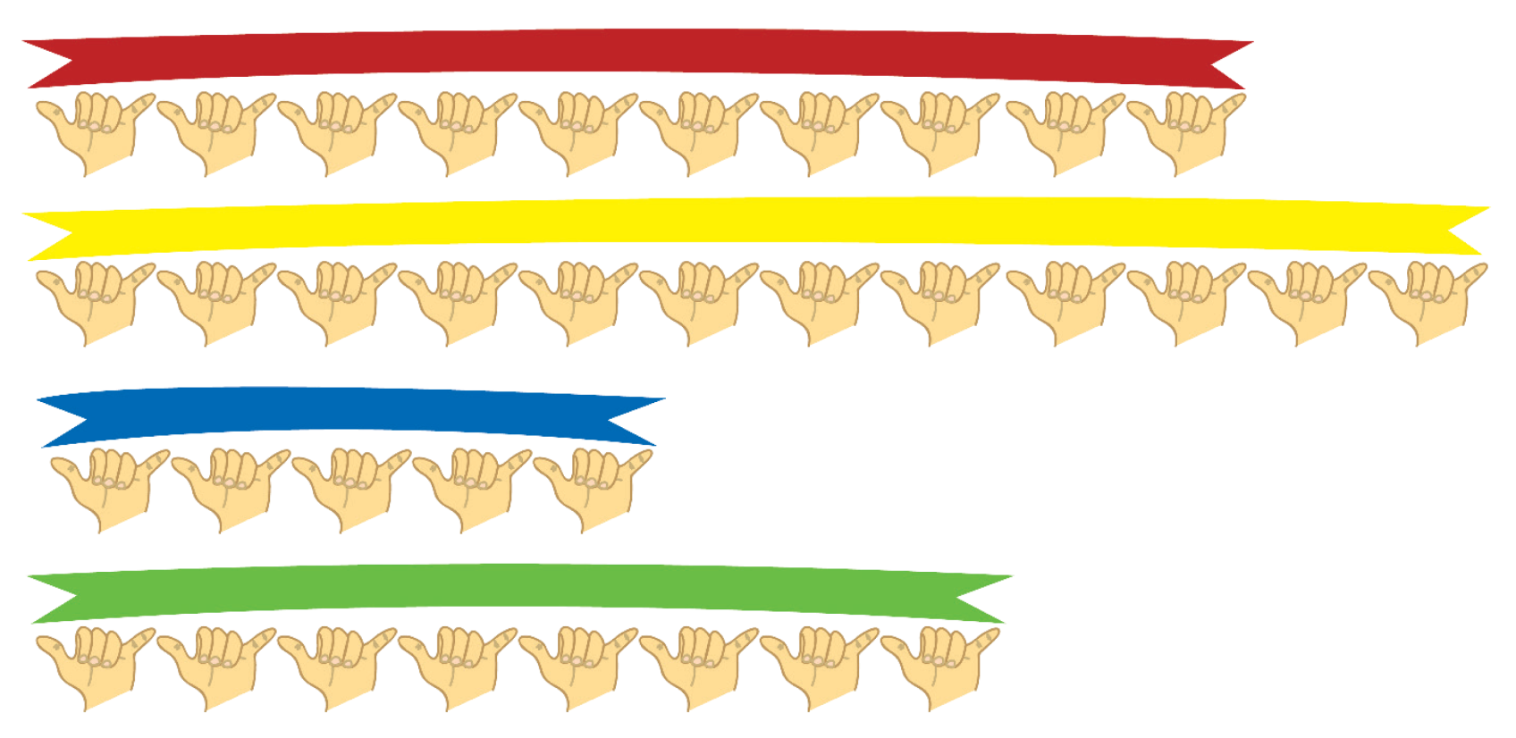
Ayo Mengamati
Sekarang, coba bandingkan panjang pita-pita berikut!
Berapa jengkal panjang pita yang paling pendek?
Berapa jengkal panjang pita yang paling panjang?
Urutkan warna pita mulai dari yang terpanjang!

Slide 5
Ayo Berlatih
Kerjakan soal-soal di bawah ini!
1.
Urutkan gambar-gambar berikut sehingga membentuk sebuah cerita!
Lalu, buatlah kalimat sesuai urutan gambar!
A.
B.
C.

Slide 6
2.
Tentukan panjang benda pada gambar!
Lalu, urutkan benda menurut panjangnya!
a. Urutan benda dari yang terpendek adalah
. . . , . . . , . . . .
b. Urutan benda dari yang terpanjang adalah
. . . , . . . , . . . .

Slide 7
Apakah aku bisa bercerita tentang peristiwa siang/malam berdasarkan gambar berseri?
Apakah aku bisa membandingkan dan mengurutkan panjang benda?

